Slide 1
Проектно-исследовательская работа «Благоустройство территории дома на основе практико-ориентированных задач»
МБОУ Мирновская СШ имени С.Ю. Пядышева
Выполнила: ученица 5 класса
Сулейманова Зарина

Slide 2
Цели проекта
1.Показать значимость и актуальность математики в любой сфере жизни.
2.Научиться составлять задачи, записывать информацию в виде различных математических моделей.
3. Расчет точного требуемого количества строительных материалов, необходимых для благоустройства территории моего дома.
4.Составить сборник собственных задач, которые можно использовать при подготовке к ОГЭ.

Slide 3
Теоретическая часть
В широком смысле задача рассматривается как проблемная ситуация с явно заданной целью, которую необходимо достичь.
В словаре Ожегова определение задачи звучит следующим образом: «Задача - то, что требует исполнения, разрешения. Это упражнение, которое выполняется посредством умозаключения, вычисления».

Slide 4
Основные компоненты математических задач:
Условие- начальное состояние;
Базис решения- теоретические основы решения;
Решение-преобразование условия задачи для нахождения требуемого;
Заключение-конечное состояние.

Slide 5
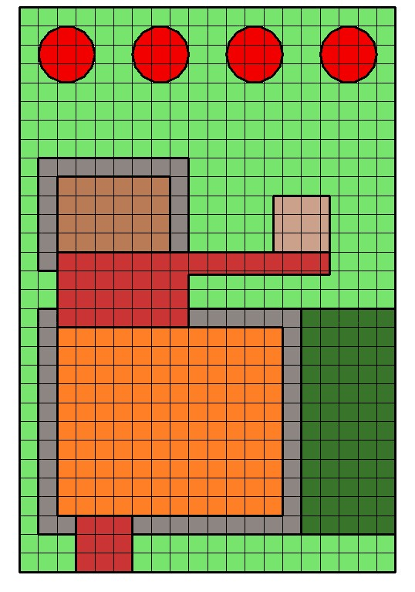
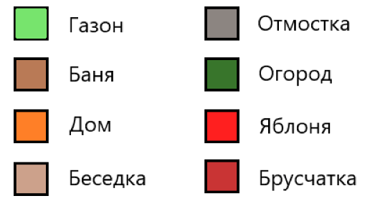
Я начертила схему участка с размерами для формулировки задач.
Размеры на схеме даны в метрах, участок размерами 20м*30м, размер одной клетки 1м*1м.
Условные обозначения:

Slide 6
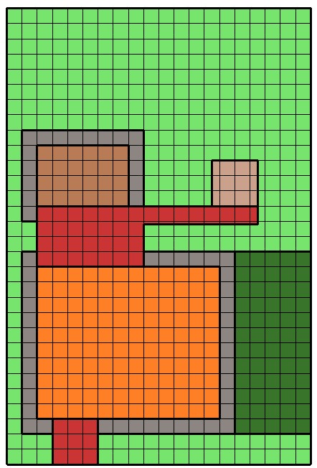
Задача №1. Расчет количества упаковок тротуарной плитки.
Формулировка:
Магазин продает тротуарную плитку в упаковках по 6 штук, размерами 30х30 см, нам необходимо рассчитать количество упаковок, которое будет достаточным для выкладки площадок перед домом, между баней и домом, и дорожки до беседки (размеры дорожки 7,5м*1,2м). Параметры площадок указаны на схеме.

Slide 7
Найдем площади участков, которые будут выложены плиткой, их у нас три: площадка перед домом, между баней и домом, дорожка до беседки.
1) S₁=3м*3м=9м² -площадь участка перед домом
2) S₂=7м*4м=28м² -площадь участка между баней и домом
3) S₃=1,2м*7,5м=9м² -площадь дорожки до беседки
Найдем общую площадь участков.
4) S_{пл}=9м²+28м²+9м²=46м²

Slide 8
Найдем площадь плитки, но для начала поменяем единицы измерения размеров плитки для упрощения расчета.
30см*30см это 0,3м*0,3м
5) S_{п}=0,3*0,3=0,09м² -площадь одной плитки
Найдем количество плиток, поделив общую площадь на площадь одной плитки
6) n= 46м²/0,09м²=511,11 , округляем до целого числа в большую сторону и получаем 512 штук
Рассчитаем количество упаковок
7) N=512шт/6шт=85,33 , округляем до целого числа в большую сторону, т.к. магазин продает товар целой упаковкой и получаем ответ: 86 упаковок
Ответ: 86 упаковок тротуарной плитки

Slide 9
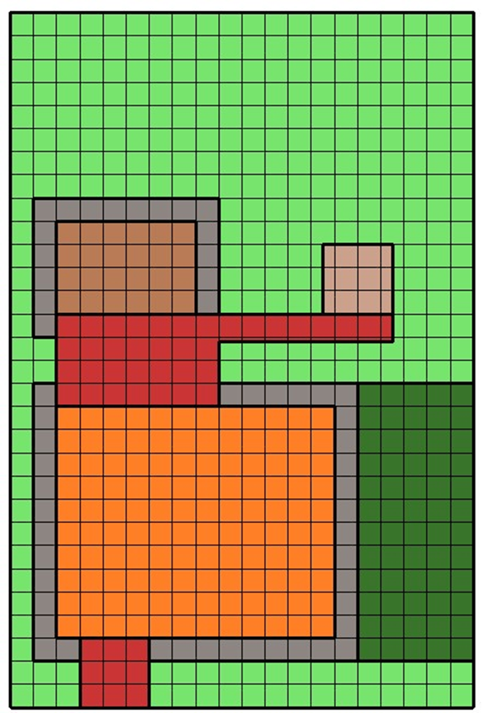
Задача №2. Отмостка
Формулировка:
Отмостка вокруг дома и бани требует ремонта, для этого нужно рассчитать её площадь и сумма длин всех участков стен дома и бани, к которым она прилегает. Размеры участков и ширина отмостки показана на схеме.

Slide 10
Решение:
Рассчитаем площадь отмостки
1) S_{отм}=1м*(12м+5м+12м+9м)+1м*(6м+6м+5м)=55м²
Длина всех участков отмостки, прилегающих к стенам дома и бани.
2) L=10м+9м+10м+5м+4м+6м+4м=48м
Ответ: 55м² площадь, 48м длина

Slide 11
Задача № 3
Формулировка:
Один пакет семян газонной травы весит 2 кг, расход семян 50г на 1 м², какая площадь посева, сколько килограмм необходимо и какой вес семян у нас останется в остатке? Какая площадь останется под посадку овощей?

Slide 12
Решение:
Для упрощения расчета площади посева газонной травы, необходимо рассчитать общую площадь построек и участков с известными размерами, и вычесть из площади всего участка
1) Sд=10м*12м=120м2 – площадь дома
2) Sб=4м*6м=24м2 – площадь бани
3) Sог=12м*5м=60м2 – площадь огорода
4) Sотм= 1м* (12м+5м+12м+9м)+1м*(6м+6м+5м)=55м2 -площадь отмостки
5) Sпл=9м2+28м2+9м2=46м2 – площадь тротуарной плитки
6) Sобщ=30м*20м=600м2 – площадь всего участка
7) Sг=600м2-(46м2+60м2+24м2+120м2+55м2)=295м2 – площадь посева газонной травы

Slide 13
Найдем массу семян, которая необходима для посадки
М=295м²*50г=14750г=14,75кг
N=14,75/2=7,375 округляем до целого и получаем 8 упаковок семян, а это 16 кг
m=16кг-14,75кг=1,25кг остаток семян
Ответ: 295м² -площадь посева; 14,75 кг – масса семян; 1,2 кг – остаток семян.

Slide 14
Задача №4. Забор
Формулировка:
Участок нужно огородить забором, размеры участка 20х30м, сколько листов профнастила необходимо купить, если ширина одного листа 1,2м?
Решение:
Чтобы найти длину забора, необходимо найти периметр участка
P=(30м+20м)*2=100м длина забора
N=100м/1,2м=83,33 – округляем до целого числа и получаем 84 листа профнастила
Ответ: 84 листа

Slide 15
Задача №5. Яблони
Формулировка:
Какое максимальное количество яблонь можно посадить вдоль забора на заднем дворе дома, если учесть, что диаметр кроны взрослого дерева 3м, расстояние от забора до кроны 1 метр, а расстояние между кронами деревьев 2 метра?
Решение: по клеточкам на схеме отмериваем поочередно допустимые расстояния, от края до края забора и получаем 4 яблони.

Slide 16
Заключение
В процессе работы по данной теме я познакомилась с азами составления задач по математике и методами их решения. Я считаю, что занятия математикой развивает человека как личность, делает целеустремленным, активным, самостоятельным, трудолюбивым, упорным и терпеливым. Составление задач для сборника помогло мне еще больше полюбить такой сложный предмет, помогло быстрее находить различные варианты для решения повседневных задач. Этот навык мне пригодится в дальнейшем для решения задач на ВПР и ОГЭ.
Работу над сборником я обязательно продолжу, так как многие темы, которые мы не прошли на уроках, еще впереди. В первый сборник я отобрала немного задач, а над другими нужно немного поработать, чтобы они звучали интересно и правильно были поставлены к ним вопросы.

Slide 17
БОЛЬШОЕ СПАСИБО ЗА ВНИМАНИЕ!!!

